Slide 1
在许多实际问题中，气体处于非平衡状态.气体内各部分温度或压强不相等，或各气层之间有相对运动，或许这三者同时存在，气体内将有动量、能量或质量从一部分向另一部分定向迁移，这就是在非平衡状态下气体的迁移现象.

Slide 2
一  黏性现象
❖ 气体中各气层间有相对运动时，各气层流速不同，各气层间存在黏性力的相互作用.
❖ 黏性力特点 成对出现，可使流动速度较快的气层变慢，流动速度较慢的气层变快.
❖ 黏性现象 气体内各气层间存在相对流动速度，而使气体内部产生流动速度变化的现象.

Slide 3
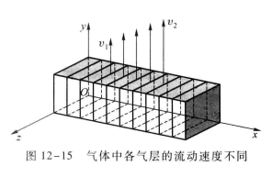
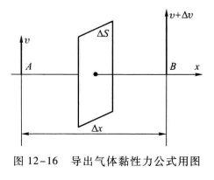


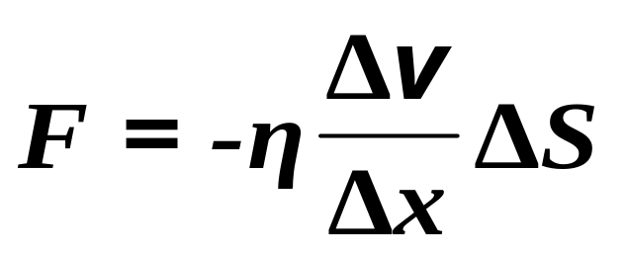
实验指出，气层间黏性力的大小与气层的面积 成正比，与两气层间流动的速度梯度 成正比，气体层间的黏性力为F

Slide 4


为黏度（又称黏性系数），单位：
❖ 气体黏性现象的微观本质是分子定向运动动量的迁移，而这种迁移是通过气体分子无规则热运动和分子间的碰撞来实现的.

Slide 5
二  热传导现象
设气体各层间没有相对流动速度，且各处气体分子数密度不同，但气体内存在温度差，热量从温度较高的区域向温度较低的区域传递，这种由于温度差而产生的热量传递现象，叫热传导现象.

Slide 6
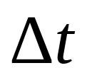
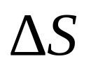

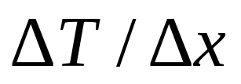

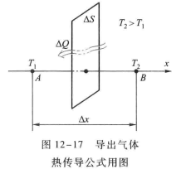
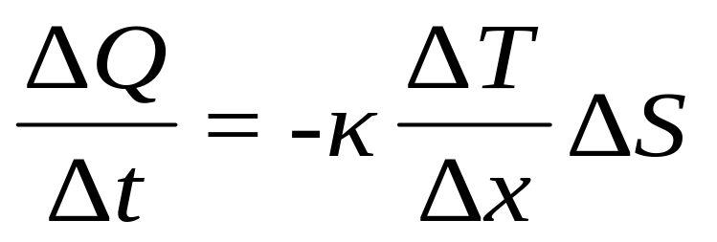


在 时间内通过 的热量 与温度梯度 成正比，与面积 成正比：
负号表示热量传递的方向与温度梯度的方向相反
为热导率，单位：

Slide 7
❖ 气体热传导现象的微观本质是分子热运动能量的定向迁移，这种迁移是通过分子无规则热运动和分子间碰撞来完成的.

Slide 8
三 扩散现象
定义：一种气体渗透到另一种气体中去，或者从气体的某一部分渗透到其他部分.
原因：容器中气体的分子数密度不同、温度不同或气体中各气层流动速度不同都可以产生气体的扩散.

Slide 9




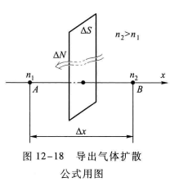
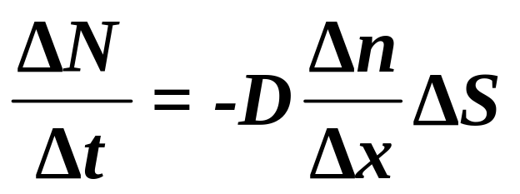

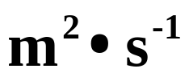
在 时间内通过 的分子数 与分子数密度梯度 成正比，与面积 成正比 :
为扩散系数，
单位:

Slide 10
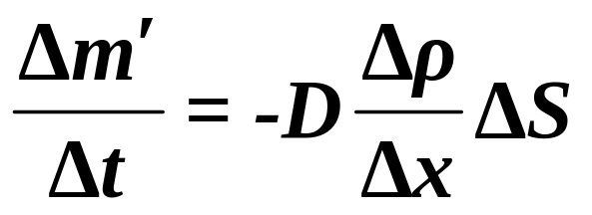
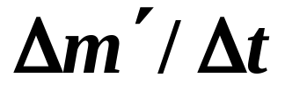

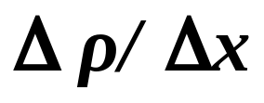
如以分子质量m 乘以上式，上式可写成：
为在单位时间内，由于气体的密度不同而通过 迁移的质量, 为气体的密度梯度.

Slide 11
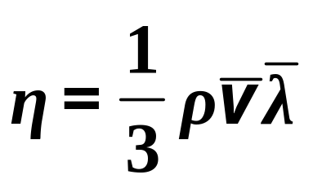

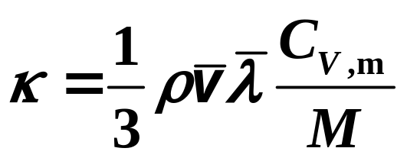

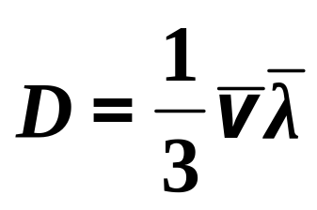

四三种迁移系数
黏度
热导率
扩散系数

Slide 12
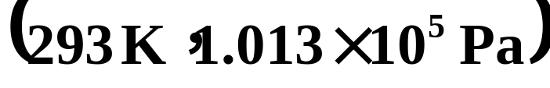
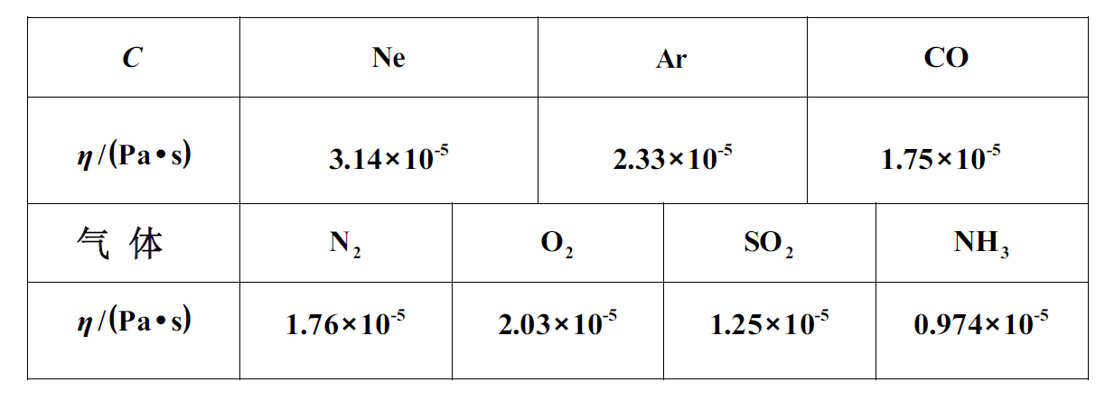
表12-3 几种气体的黏度实验值

Slide 13
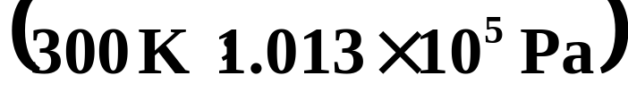
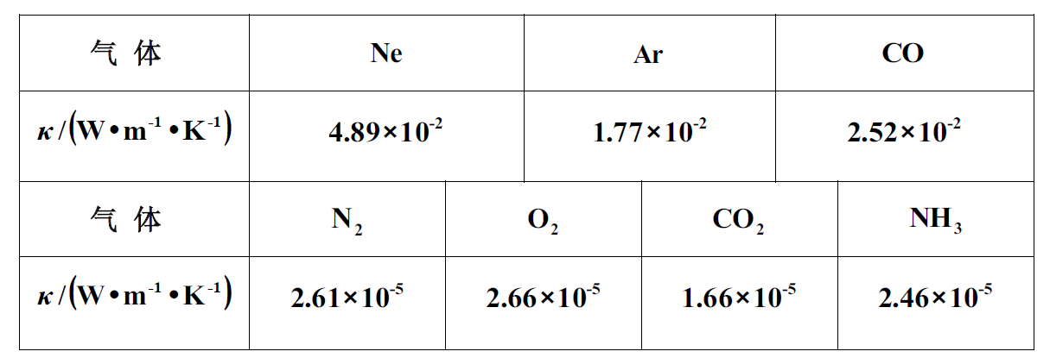
表12-4 几种气体的热导率实验值

Slide 14
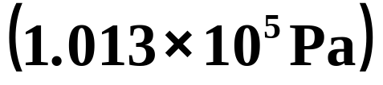
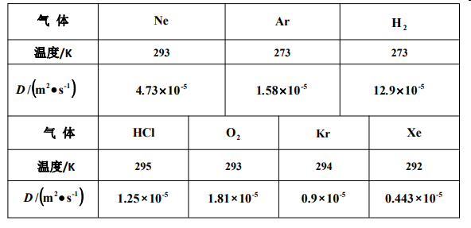
表12-5 几种气体的扩散系数实验值

Slide 15
选择进入下一节：
12-0 教学基本要求
12-1 平衡态 理想气体物态方程 热力学
第零定律
12-2 物质的微观模型 统计规律性
12-3 理想气体的压强公式
12-4 理想气体分子的平均平动动能与温
度的关系
END

Slide 16
选择进入下一节：
12-5 能量均分定理 理想气体的内能
12-6 麦克斯韦气体分子速率分布律
* 12-7 玻耳兹曼能量分布律 等温气压公式
12-8 分子的平均碰撞频率和平均自由程
* 12-9 气体的迁移现象
* 12-10 实际气体的范德瓦耳斯方程
END

